Slide 1
Conectivo Conecta
Arthur Branco Guilherme Diniz
Leonardo Antunes Lucas Verdan
Weber Marques

Slide 2
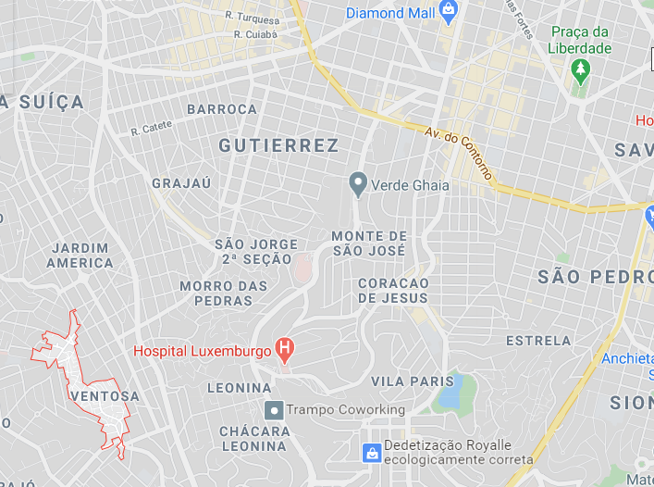
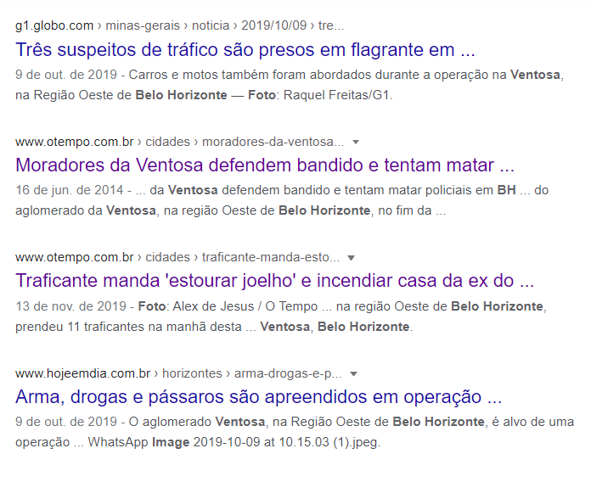
Comunidade da Ventosa (BH)
Região Oeste.
Aproximadamente 7472 habitantes.
Altos índices de violência.
Altos índices de vulnerabilidade juvenil.

Slide 3


Conectivo
Organização da Sociedade Civil na comunidade da Ventosa.
Instituição que desenvolve projetos sociais com finalidade pública.
Objetivos:
Impactar positivamente a comunidade da Ventosa.
Fortalecer ecossistema de formação de negócios de impacto.
Construir e integrar parcerias.
Francisco Iglesias
Jimmy Negueb

Slide 4
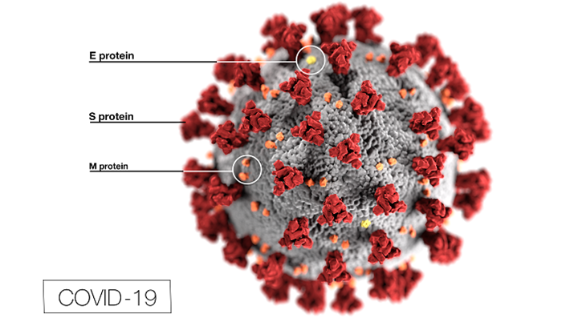
Problema
Previsão de 140 mil desempregados.
Falta de um intermediador entre
empregador e potencial empregado.
Covid-19.
Prevalência de smartphones sobre
computadores dentro da comunidade.
Notes:
Aumento da taxa de desemprego com o fechamento da BHAZ, a entrada do COVID-19 que dificultou a vida de todos os membros da comunidade, escolha de um app devido a maior quantidade de smartphones vs computadores dentro da comunidade,

Slide 5

Conectivo Conecta
Aplicação mobile para:
Conectar prestadores de serviços a clientes.
Recrutamento e seleção de empregados.
Espaço de oferta e descrição de vagas pelos empregadores.
Notes:
Solução

Slide 6


Conectivo Conecta
Especificações de desenvolvimento:
React Native.
MySQL.
Node.js + Express.
Notes:
Solução

Slide 7




Obrigado!

